Slide 1
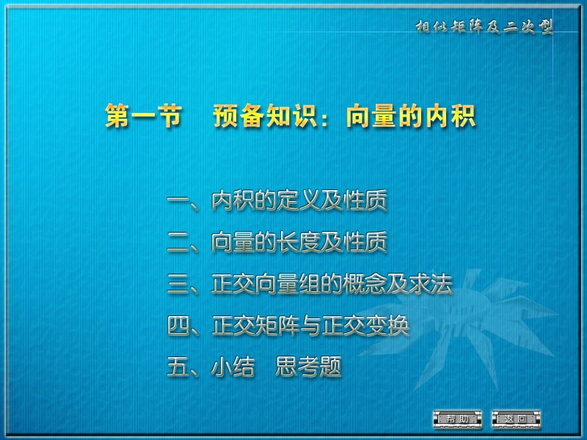

Slide 2

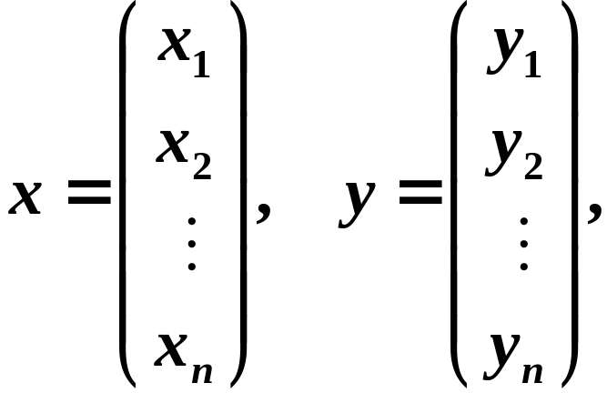
一、内积的定义及性质
定义1
内积

Slide 3

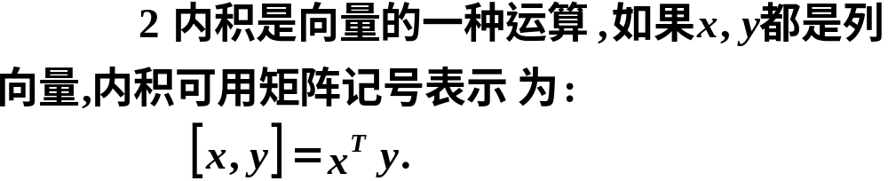
说明
1 维向量的内积是3维向量数量积
的推广，但是没有3维向量直观的几何意义．

Slide 4


内积的运算性质

Slide 5
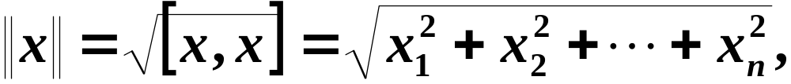





二、向量的长度及性质
定义2
令
长度
范数
向量的长度具有下述性质：

Slide 6
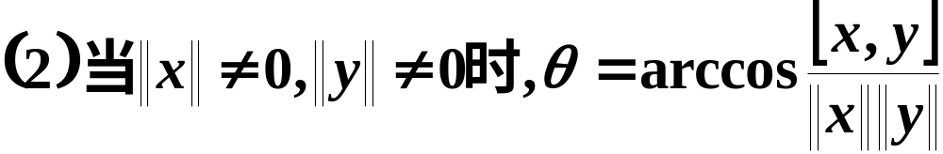

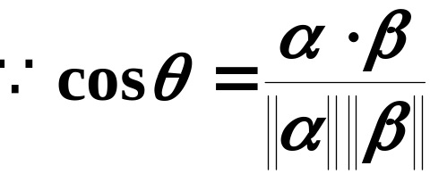
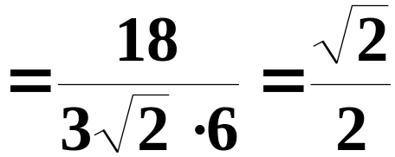
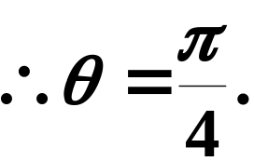
单位向量
夹角
解

Slide 7
三、正交向量组的概念及求法
１ 正交的概念
正交
２ 正交向量组的概念
若一非零向量组中的向量两两正交，则称该向
量组为正交向量组．

Slide 8
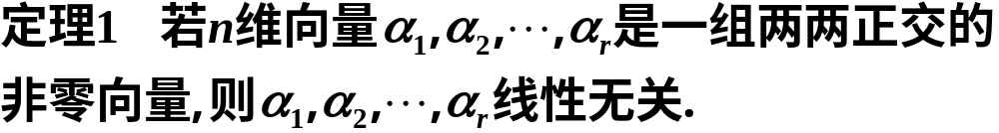



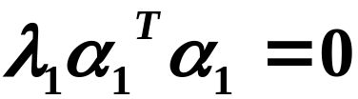
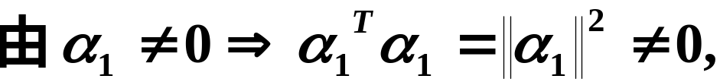



３ 正交向量组的性质
证明

Slide 9
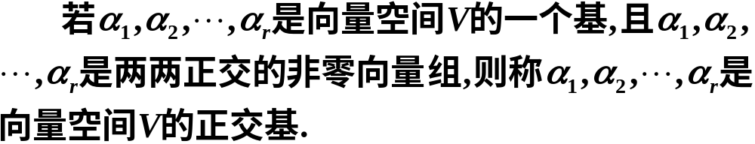
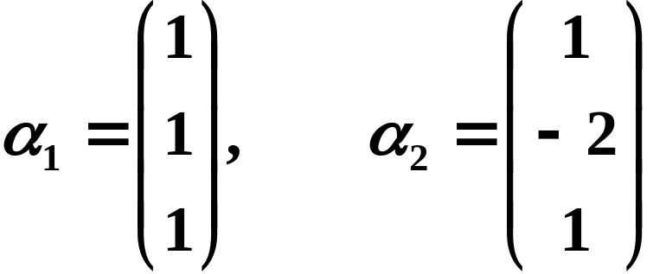


４ 向量空间的正交基
例1 已知三维向量空间中两个向量
正交，试求 使 构成三维空间的一个正交
基.

Slide 10

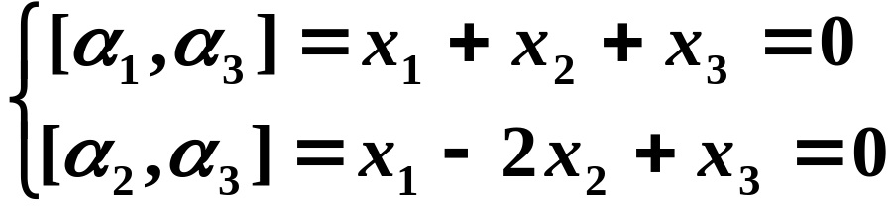

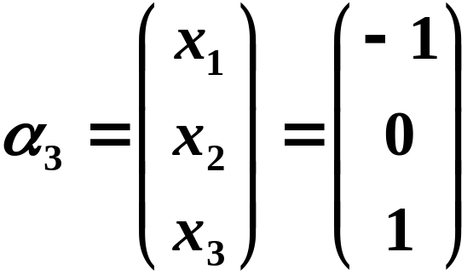

解
则有
即
解之得
由上可知 构成三维空间的一个正交基.

Slide 11
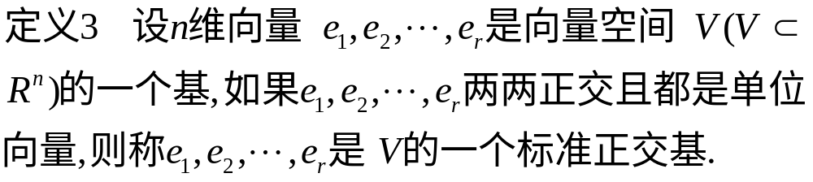
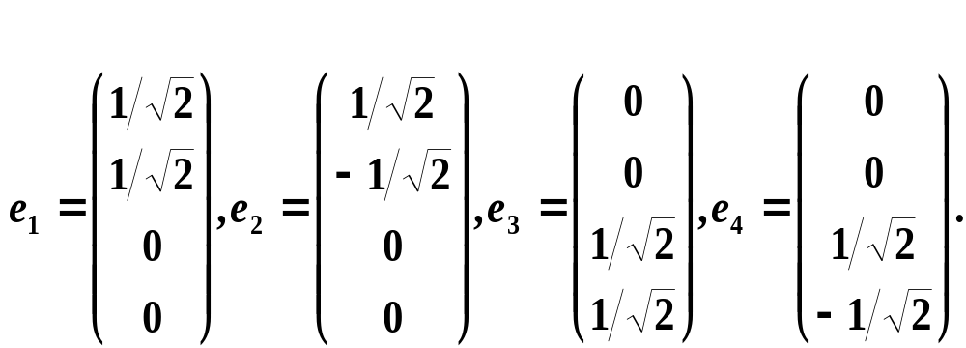
５ 标准正交基
例如

Slide 12
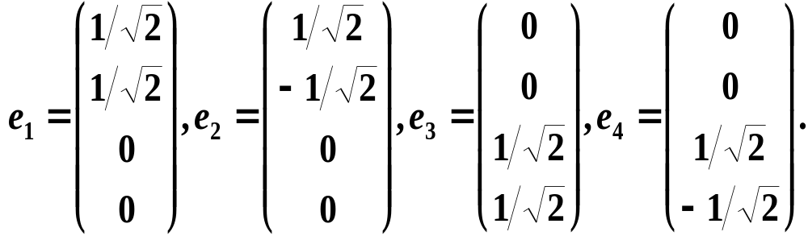
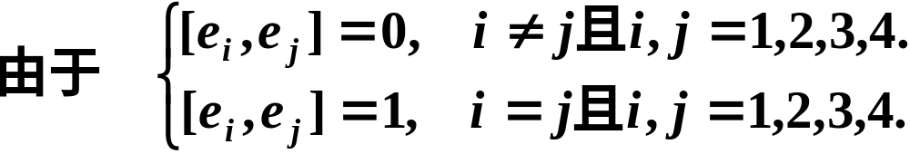

Slide 13
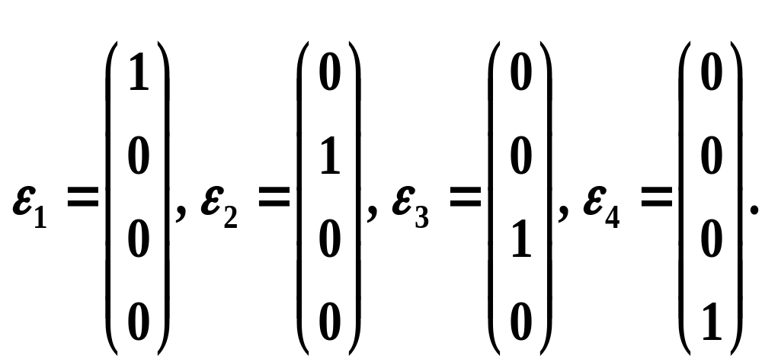

同理可知

Slide 14
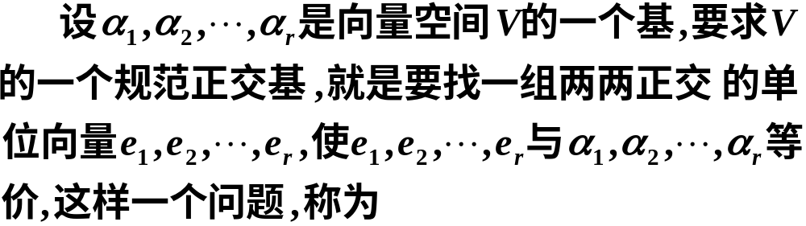
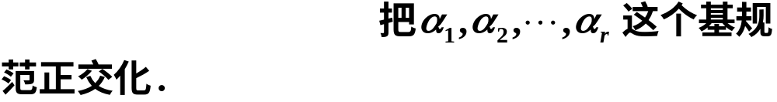

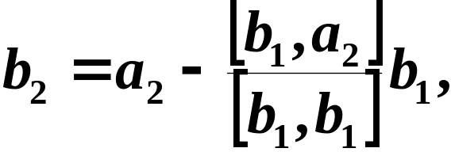
６ 求规范正交基的方法
（1）正交化，取 ，

Slide 15
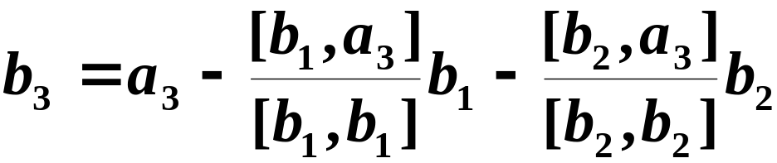
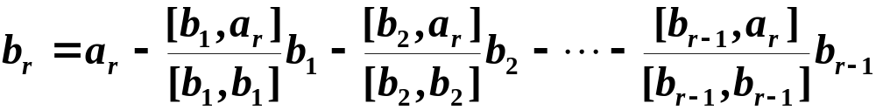
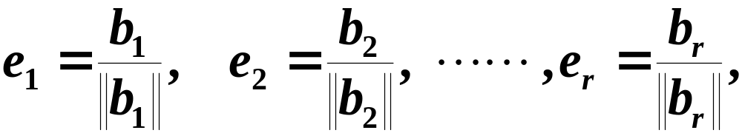
（2）单位化，取

Slide 16
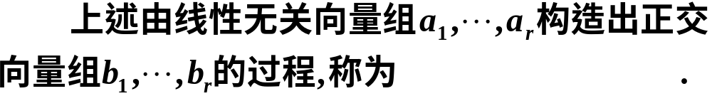

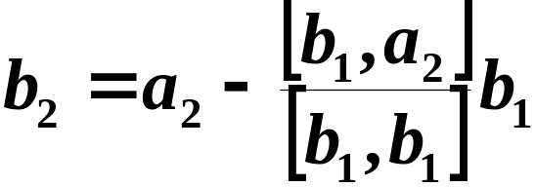
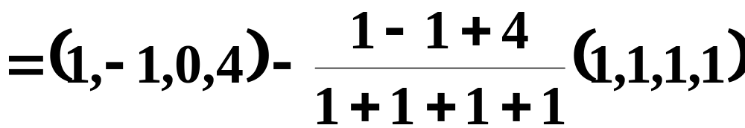

施密特正交化过程
例２ 用施密特正交化方法，将向量组
正交规范化.
解 先正交化，
取

Slide 17
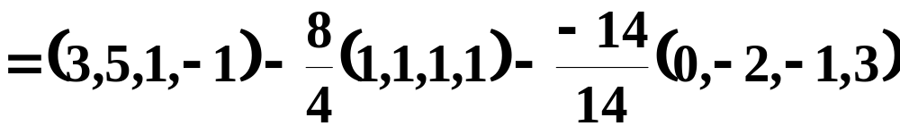

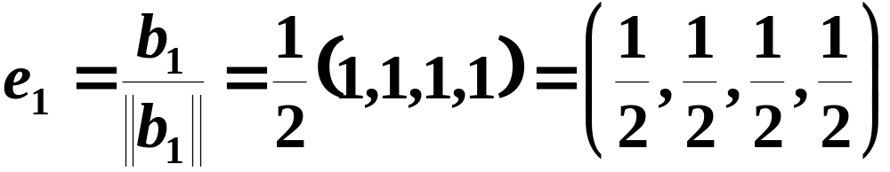
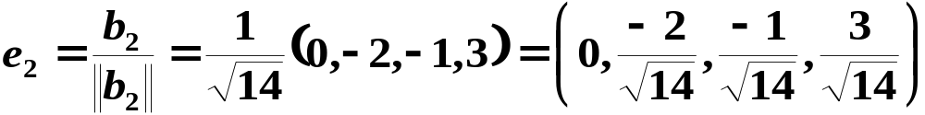
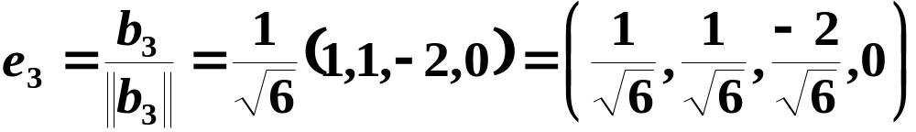
再单位化，
得规范正交向量组如下

Slide 18
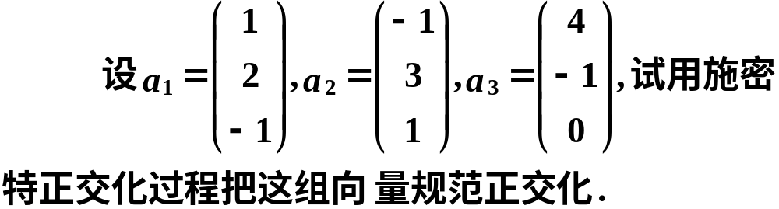

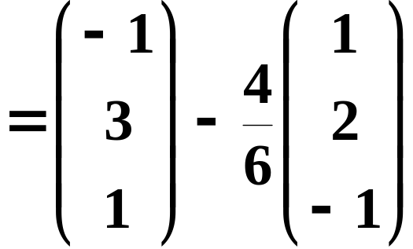
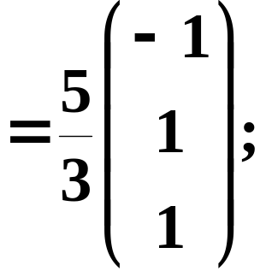
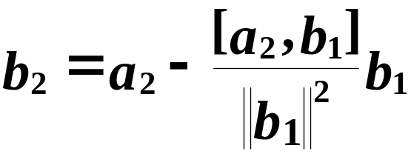
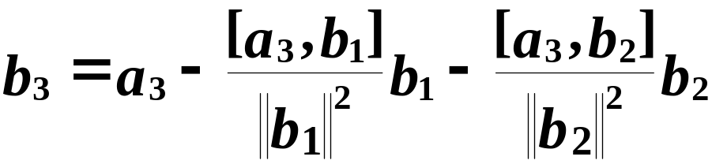
例３
解

Slide 19
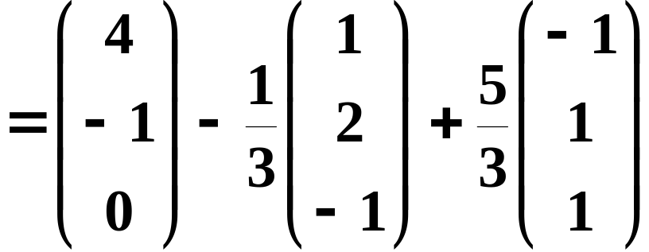
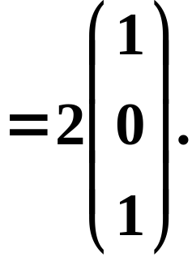
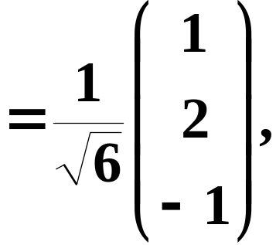
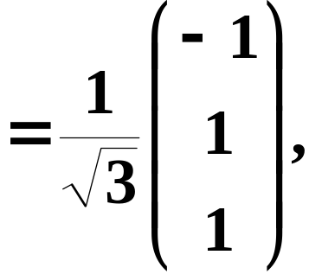
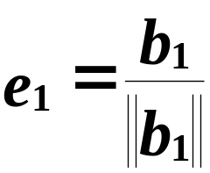
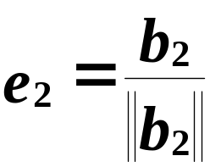
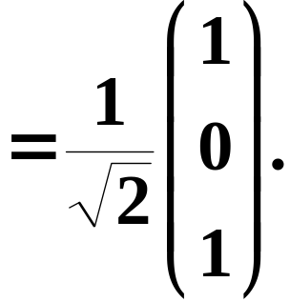
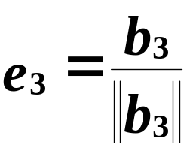

再把它们单位化，取

Slide 20



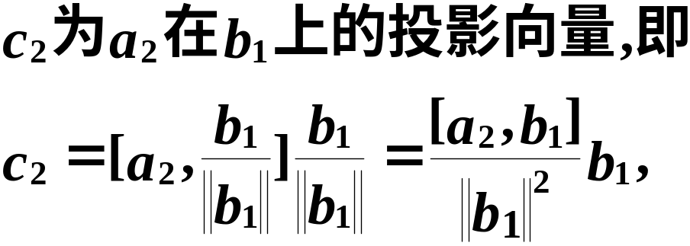





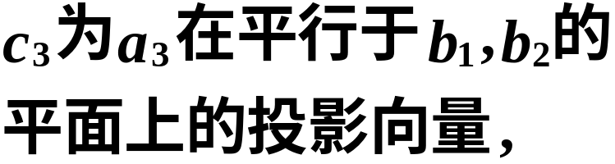




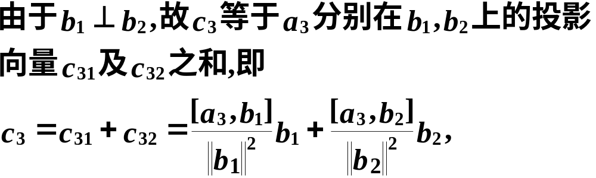

几 何 解 释

Slide 21
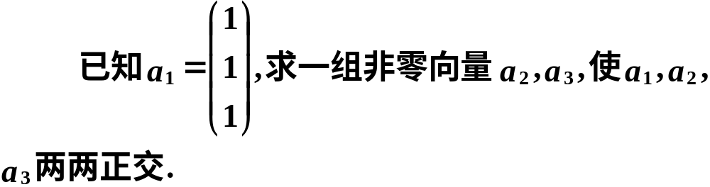


例４
解

Slide 22




把基础解系正交化，即合所求．亦即取

Slide 23





四、正交矩阵与正交变换
定义4
为正交矩阵的充要条件是 的列向量都
是单位向量且两两正交．
定理
证明

Slide 24




Slide 25





定义5 若 为正交阵，则线性变换 称为正
交变换．
性质 正交变换保持向量的长度不变．
证明
例５ 判别下列矩阵是否为正交阵．

Slide 26


解
考察矩阵的第一列和第二列，
由于
所以它不是正交矩阵．

Slide 27




由于
所以它是正交矩阵．

Slide 28


例６
解

Slide 29


五、小结
1．将一组基规范正交化的方法：
先用施密特正交化方法将基正交化，然后再将
其单位化．
2． 为正交矩阵的充要条件是下列条件之一成立：

Slide 30



思考题
求一单位向量，使它与
正交．

Slide 31



思考题解答

